Slide 1
Bestimmen von Risikogebieten mit Handlungsbedarf bei Trockenheit
Session 5 – Trockenheit und Wasserressourcenmanagement
Olivier Chaix
INTEGRALIA AG

Slide 2
1 Thematik = 3 Werkzeuge = 3 Berichte
Auslöser der 3 Berichte ist ein Postulat aus dem Nationalrat
Bundesamt für Umwelt Hrsg. (2014). Umgang mit lokaler Wasserknappheit in der Schweiz. Bericht des Bundesrates zum Postulat «Wasser und Landwirtschaft. Zukünftige Herausforderungen» (Postulat 10.3533 von Nationalrat Hansjörg Walter vom 17. Juni 2010). BAFU. Bern. 88 S.
http://www.news.admin.ch/NSBSubscriber/message/attachments/28597.pdf
Drei Berichte zum Thema Wasserknappheit:
Bundesamt für Umwelt Hrsg., Expertenberichte zum Umgang mit lokaler Wasserknappheit in der Schweiz:
(2016) Bestimmung von Regionen mit Handlungsbedarf bei Trockenheit sog. «Modul 1»
(in Arbeit) Vorgehen für eine regionale Wasserressourcenplanung «Modul 2»
(2015) Umgang mit Wasserressourcen in Ausnahmesituationen «Modul 3»

Slide 3
Methodenbericht
«Modul 1»
http://www.bafu.admin.ch/wasser/13465/13486/16390/16393/index.html?lang=de
En français: […]=fr

Slide 4
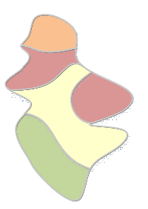
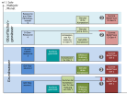
Ziel und allgemeines Vorgehen
Ziel: Gebiete mit Handlungsbedarf für eine regionale Wasserressourcenplanung identifizieren
Vorgehen:
Teil A:
Vorarbeiten auf Kantonsebene
Teil B:
Situationsanalyse für jeden Bilanzierungsraum
Gesamtsynthese
mit Wasserknappheits-hinweiskarten, basierend
auf kantonalem Expertenwissen
Vertiefen?
Präzisieren?
NEIN
JA
Teil C:
Vertieftes Vorgehen für einzelne Bilanzierungs-räume oder Problemfelder
Vertiefte Synthese
basierend auf einer detaillierteren Analyse von Ressourcen, Erschliessung und Wasser-Bedarf (REB)
R
E
B

Slide 5
Vorgehen – Teil A
Auf gesamtkantonaler Ebene
Teil A: Vorarbeiten auf Kantonsebene
Ziele, Detailierungsgrad und Arbeitsweise definieren
Zu untersuchende Problemfelder festlegen
Wissensstand des Kantons abklären - verfügbare kantonale Grundlagen
Kanton in Bilanzierungsräume aufteilen
Umgang mit Zukunftsszenarien festlegen

Slide 6









Nachhaltige Grundwasser-nutzung
(Schutz des Grundwasers)
Öffentliche
Wasserversorgung
Ökologie der Oberflächen-gewässer
(Schutz der Oberflächen-gewässer)
y
y
1
2a
3a
5a
Private
Wasserversorgung
2b
3b
5b
x
Landwirtschaft-
liche Bewässerung
y
4
6
Häufigste Problemfelder?
(insbesondere bei Trockenheit)
Beschneiung
7
Wärme und
Kühlung
x
y
9
8
Wasserkraft
y
10
Abwasser-entsorgung
y
11

Slide 7
Beispiele für die Wahl der Problemfelder
(AKV = Aufsichtwskommission Vierwaldstättersee = UR, SZ, OW, NW, LU)

Slide 8
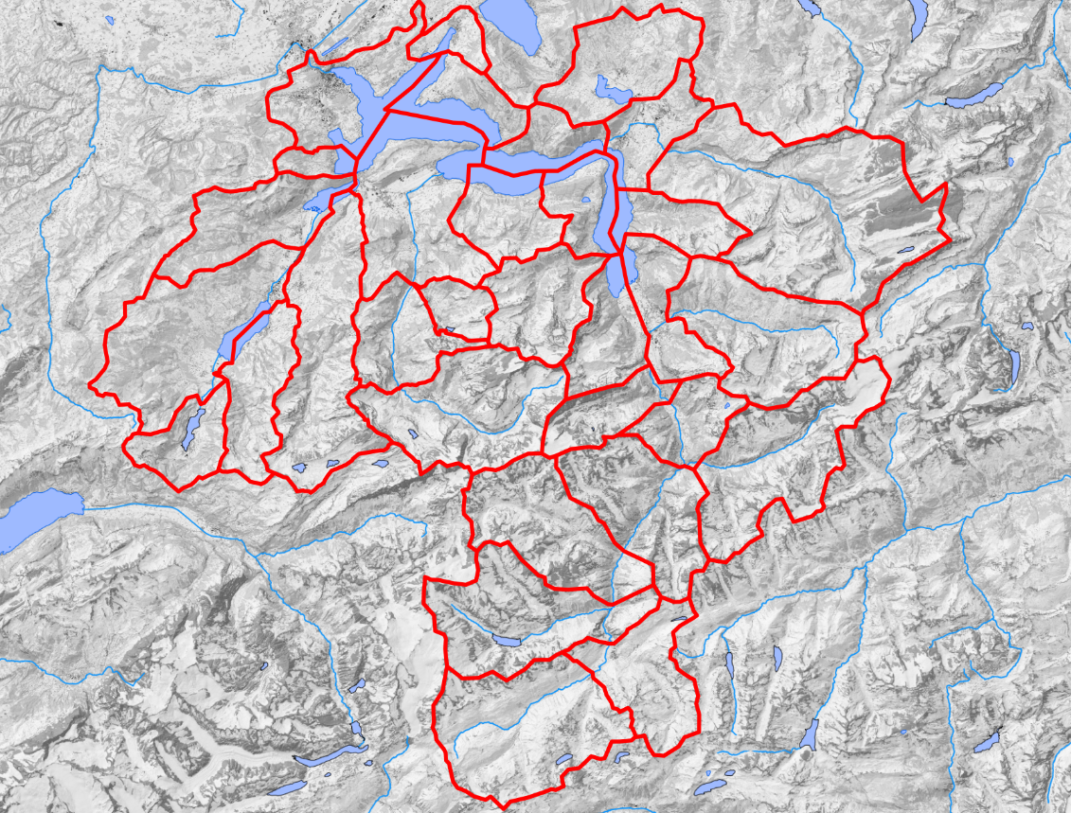
Beispiele einer Aufteilung in Bilanzierungs-räumen
Küss-nacht
27
31
29
30
Lauerz
Luzern
Weggis
28
Schwyz
Hergiswil
6
Gersau
26
10
Stans
Beckenried
Muotathal
Alpnach
11
Sisikon
5
24
25
Kerns
9
Isenthal
8
Ober-ricken-bach
Alt- dorf
Sarnen-Giswil
4
23
See-dorf
Schächental
Wolfen-schiessen
Sach-
seln
22
21
20
Obere
Emme
2
Erstfeld
3
Engelberg
18
1
19
Silenen
7
17
Lungern
Maderanertal
Gurtnellen
Hasliberg
15
16
Brienzer-see
Wassen
Oberhasli
14
Göschenen
Einzugsgebiete:
AKV (Entscheid 24.9.15)
Kt.Bern (zum Vergleich)
Lütschine
Andermatt
12
13
Urseren

Slide 9
Vorgehen – Teil B
Arbeiten in den Bilanzierungsräumen
Teil B: Situationsanalyse für jeden Bilanzierungsraum
Relevanz jedes Problemfelds ermitteln
Ausprägung des Wasserknappheitsproblems in jedem Problemfeld ermitteln
Handlungsbedarf pro Bilanzierungsraum und Problemfeld ermitteln
Synthese erstellen: kantonale Wasserknappheitshinweiskarte

Slide 10
Relevanz – Beispiele einer Relevanzskala
Wie wichtig ist ein bestimmtes Problemfeld für die Bewertung des Handlungs-bedarfs in einem Bilanzierungsraum?
7
Restwasserproblematik wegen Beschneiung
Innerschweizer Kantone:
Kilometer beschneite Skipisten im Bilanzierungsraum inkl. Loipen
Kanton Bern:
Anteil der beschneiten Ski-Pisten an der Gesamtfläche des Bilanzierungsraums gemäss Raumplanung
sehr hoch
60 km
0.5%
hoch
10 km
0.1%
Relevanz des Problemfeldes
mittel
0 km
0%
gering
null

Slide 11
Ausprägung – Beispiele einer Ausprägungsskala
Wie schlimm das Wasserknappheitsproblem eines bestimmten Problemfeldes? Wie gravierend wirkt es sich in einem bestimmten Bilanzierungsraum aus?
2a
Nicht sichergestellte Versorgungssicherheit bei öffentlichen Versorgungen wegen mangelnder Vernetzung der Wasserversorgungen

Slide 12
Handlungsbedarf – Bestimmung des Handlungsbedarfs
Wie hoch ist der Bedarf nach der Erarbeitung einer regionalen Wasser-ressourcenplanung bzw. -Bewirtschaftung in einem Bilanzierungsraum?
Ausprägung des untersuchten Problemfelds
starke – sehr starke
mittlere - starke
geringe - mittlere
keine - geringe
hoch - sehr hoch
Handlungs-bedarf:
hoch – sehr hoch
(1)
(2)
mittel - hoch
mittel – hoch
Relevanz Problemfeld
gering - mittel
gering - mittel
null - gering
null - gering
falls die geringe Ausprägung noch ungewiss ist oder zu bestätigen bleibt
falls die Ausprägung eindeutig als "keine bis gering" eingestuft werden kann

Slide 13
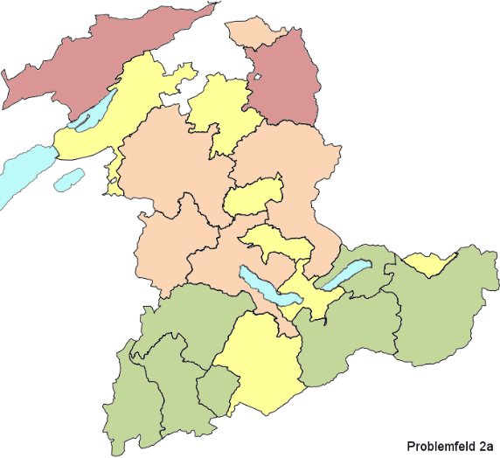
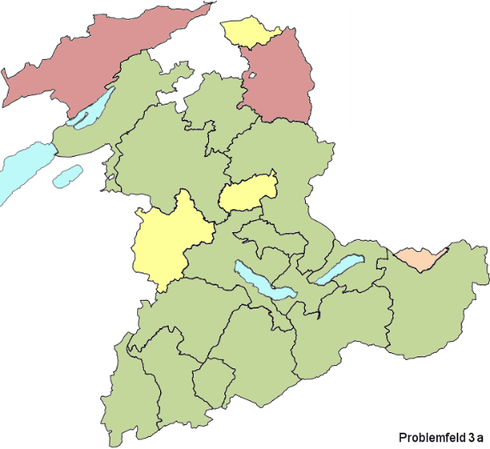
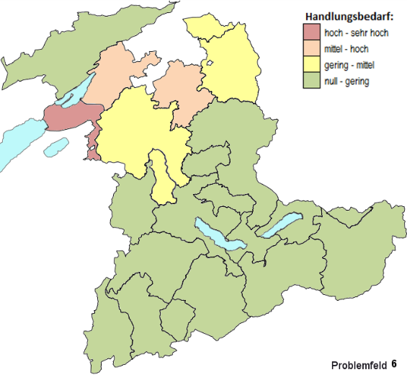
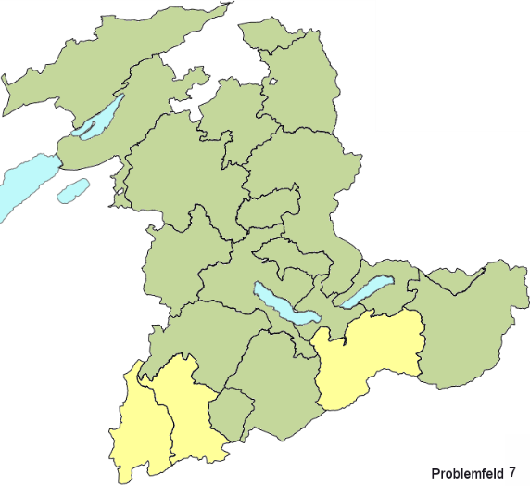
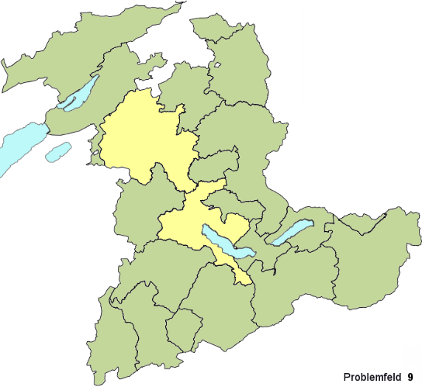
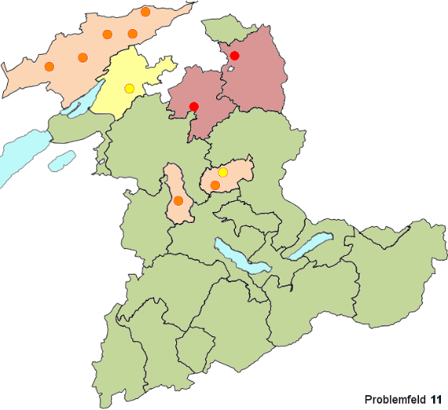
Resultate
Beispiel des Kantons Bern – Ohne Zukunftsszenarien
Keine offizielle Karten!

Slide 14
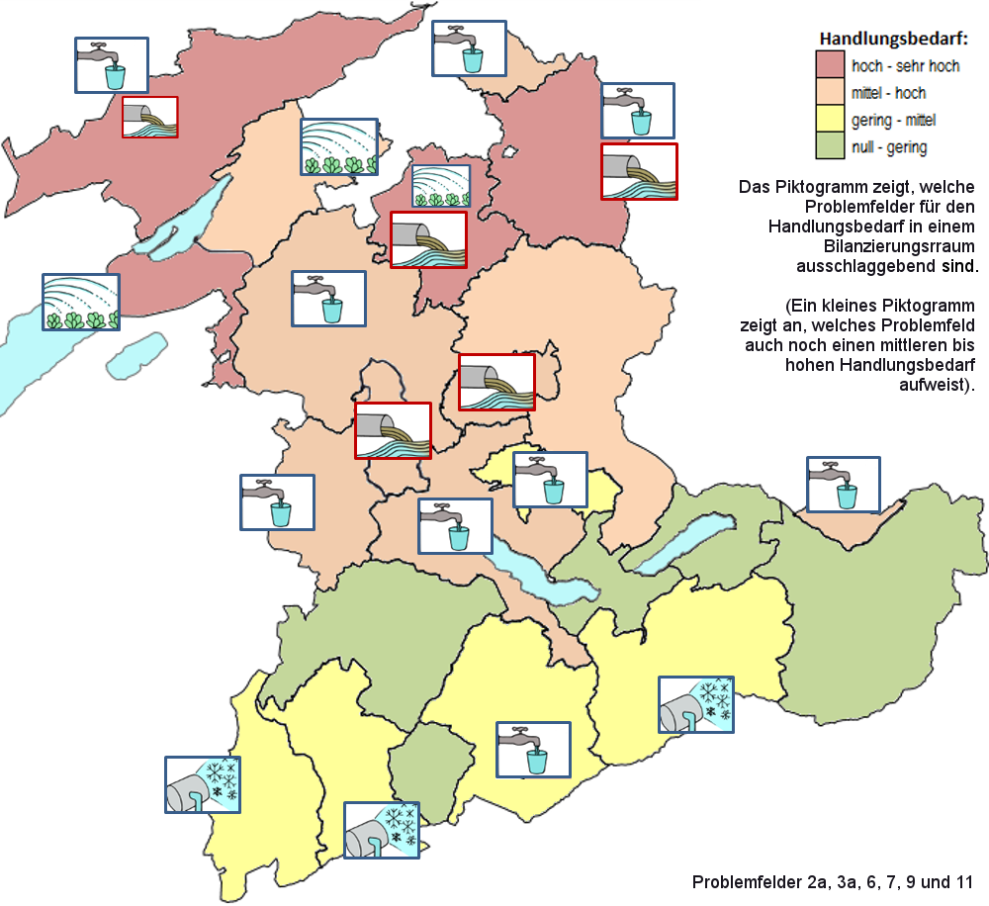
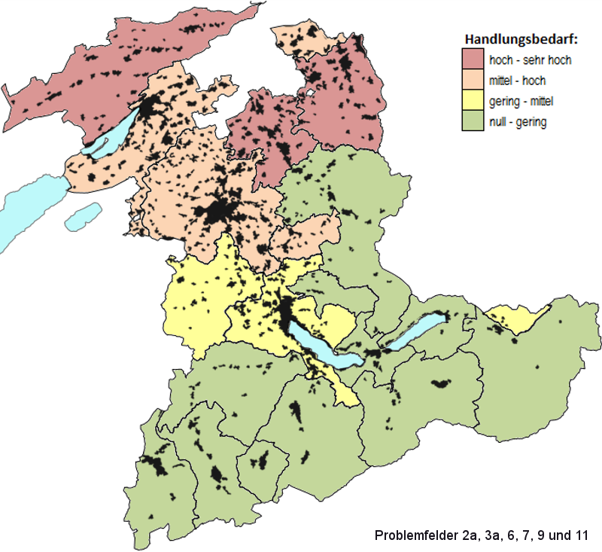
Synthese
Beispiel des Kantons Bern – Ohne Zukunftsszenarien
«Worst case»
«Trend»
Keine offizielle Karten!

Slide 15
Vorgehen Teil C
Ressourcen
(aus Kapitel 3.2, Abb. 14)
Erschliessung
(aus Kapitel 4, Abb. 15)
Bedarf
(aus Kapitel 5, konsumtiv)
Annahme: Darstellung für Trockenheitszenario
Annahme: Darstellung für Zukunftsszenario
Grund-wasser-schutz
Konzes-sionen
Verbrauch heute
Vorgehen – Teil B
m³ / Jahr
/Halbjahr
/Monat
Auszug:
Das REB-
Diagramm
OF 5
Summe Bedarf aus OF 5
Ressourcen aus Oberflächen-gewässern (OF)
Genutzt ohne Konzession
3
Genutzt ohne Konz.
OF 4
Summe Bedarf aus OF 4
Konzessio-nen für Nutzung
OF 4
2
Genutzte Konzession
GW 3
Konform
geschützt
Summe Bedarf aus GW 3
Effektive Nutzung von GW 3
3
Konzession für GW 3
Grundwasser-ressourcen (GW)
GW 2
Genutzt ohne Konzession
Summe Bedarf aus GW 2
3
Summe der Konzessio-nen für die Nutzung von GW 1
Summe Bedarf aus GW 1
GW 1
Effektive Nutzung von GW 1
1
Konform
geschützt
Der Bedarf ist höher als das nachhaltig verfügbare Dargebot und als die ermittelte effektive konzessionierte Nutzung
Der Bedarf ist, wie bei der Beurteilung der Erschlies-sung vermutet, mit den verfügbaren Ressourcen nur knapp zu decken.
Heute in einem Trockenjahr unbedenklich

Slide 16
Erfolgsfaktoren und Hindernisse
Erfolgsfaktoren
Die Methode ist flexibel: sie passt sich gut den kantonalen Gegebenheiten an.
Sie ist beliebig ausbaubar: man kann damit sowhol einfache Fälle als auch recht komplexe Situationen beurteilen.
Schon aufgrund des reinen Expertenwissens der kantonalen Fachleute kann sie aussage- kräftige Resultate.liefern.
Hindernisse
Es gibt keine Gesetzesgrundlage, welche die Kantone verpflichtet, die Methode anzuwenden.
Die Methode erscheint recht anspruchsvoll auf den ersten Blick (obwohl die Praxis zeigt, dass dem nicht so ist, wenn man sie zielgerichtet und pragmatisch anwendet).
Über die Methode wurde noch nicht breit informiert (soll im Frühjahr 2017 erfolgen)

